Slide 1

XX公司商业计划书
2023年 月
主讲嘉宾
深圳证券信息有限公司

Slide 2
禁忌
注意
过多强调细节
没有对手
字体大小合适，1.5倍行距，色彩饱满
只有创意无落地
讲生态、讲概念
无切换声音，仅“单击鼠标时”换片
夸大、不客观
花哨多样、纯文字
Windows版本PPT，20-30页，不大于20M
求多求全
专业术语晦涩难懂
勿使用除“直线/曲线”外其他动作路径
只缺资金
只谈情怀
太过空泛无实质
系统用最佳选择为无切换效果/无动画

Slide 3
1
公司介绍
公司概况 历史沿革 团队介绍 产品服务
目 录
2
行业分析
市场分析 竞争分析
CONTENTS
供参考
3
运营分析
核心竞争力 盈利模式 营销推广 运营成果
4
发展规划
发展规划 财务现状及预测 融资计划
Notes:
商业计划书的内容及其构架比较多样，一级标题与二级标题间没有明确的划分标准，企业可根据自身的行业特性、公司特点及融资阶段选择所需的内容。
商业计划书中后期内容重要性划分：A、团队介绍、竞争分析、核心竞争力、商业模式、盈利模式、核心技术、营销推广、市场规模及增长、运营数据、财务数据、现有客户
B、政策环境、财务规划、发展规划、企业定位、历史沿革、合作机构、用户痛点、 解决方案、案例分析、产品图片、产品研发
C、股权结构、组织构架、荣誉资质、知识产权、公司愿景、产业链流程、业务流程
中后期的项目要把重心放在对现有业绩的肯定上，介绍的重点可以放在产品服务、市场分析、竞争分析、核心竞争力、运营成果及财务分析几方面；其他模块也尽可能不要缺失。
本讲义内容与模板相结合！

Slide 4
1.1
公司介绍|公司概况
公司名称 /项目名称
深圳***有限公司
一句话概述项目做什么
产权资质
对外投资/关联企业
不需将所有的知识产权、荣誉资质一一罗列，只需使用数量表达即可，非常重要且能充分展示企业实力的资料可加适当篇幅介绍；
对外投资/关联企业对融资主体往往具有重大影响，对外投资框架过于复杂、关联企业错综复杂都对融资较不利，但有必要简要介绍；
获投经历
愿景使命
机构的投资是一种信用背书，可以作为开篇的亮点，也可作为一个重要事件放至“历史沿革”内容页；同时估值的提升也同样值得表达；
公司愿景、口号等均不需要使用独立页面做，可放至封面；另：公司营业执照、许可证、合同文件、领导视察图片、组织构架等不一一展示；

Slide 5
1.2
公司介绍|历史沿革
业务转型升级
核心产品
战略转型、业务升级
产品更新迭代
商业模式
股东/团队
用户模式、产品模式、盈利模式、推广模式
重要股东/团队的引入
历史沿革往往蕴含着企业对新形势、新环境、新挑战的认识及其战略眼光，探索企业未来发展少不了研究其历史，特别是中后期企业，有必要对公司的发展历史做阐述，其内容可以包括公司业务转型升级、重大股东/团队变动、商业模式、核心产品、重大产权变动、收购兼并、战略合作或其他重大事件；（过往无重大变动的企业可简述）

Slide 6
1.3
公司介绍|团队介绍
核心
成员
核心成员以担任重要职务的在职人员为主，包括CEO/CFO/COO/CTO等；介绍内容包括其教育背景、过往工作经验、主要成就、目前在公司主要负责事项以及在外任职情况等；
管理
机制
中后期企业对于创始团队或个人影响力的依赖会有所削弱，取而代之的是更强调企业的组织管理能力，包括组织构架、激励机制、薪酬机制、内部运作机制、管理机制等内容；
人员
结构
人员结构可介绍公司总人数（全职/兼职人数），各学历占比，各主要部门人数及内部分工，公司薪资水平等；（注：不需展示组织构架图，高学历高薪资有利，核心成员兼职过多对融资不利）

Slide 7
1.4
公司介绍|产品服务
定位/用户/产品
用户痛点/需求
经典案例
图片/视频/演示
业务/用户/产品定位是相辅相成的，介绍主营业务、产品应从介绍用户定位说起，用户群体其所处环境，用户的未来前景等。(用户应适当细分，大而全的项目容易不被看好；另对自身用户不了解的企业获投概率极小)
用户痛点、市场需求通常是商业项目的立脚点和出发点，因此可以深入分析；具体可分析用户痛点/需求的迫切性和重要性，为何市场不能解决用户痛点（或不能很好解决用户痛点），而项目能提供解决方案；
经典案例对投资人具有说服力，特备是行业巨头或业内知名企业作为案例分析对象时，但应注意篇幅，不要超过一页，讲解一至两个案例即可，其他案例也可罗列；
主营业务及产品服务介绍尽可能直观明了，用图形/视频/现场演示的方法相对容易让投资人直观感受，但不应写的过细，例如业务流程图、产品流程图、产品设计原理、技术原理等具体细节可不写；

Slide 8
2.1
行业分析|行业分析
影响因素
总量增量
行业特性
行业趋势
市场的分析不应过于累赘，篇幅不需要过多，重在讲明行业的空间和未来的潜力；
可以结合行业所受的主要影响因素，行业的特性，以及未来趋势展开阐述；
尽可能对比国内外市场，使用行业相关数据作为依旧；
对于自主估算的行业体量及增速，需要有充足的估算理由，容易产生分歧；
所需的数据可以通过统计网站或行业研报中摘录，包括国家统计局、中国人民银行、
麦肯锡、德勤、普华永道、艾瑞咨询、慧辰咨询、易观智库、券商研报等；

Slide 9
2.2
行业分析|竞争分析
足够的深度和广度
注意事项
应尽可能多的了解竞争对手，其产品服务、主要客户群、市场份额、销售情况等等，对竞争的研究越深，对自身的认识也会更深，体现自身优势时也会更有说服力；（深入的数据可以在后续沟通中表达，如对方的财务及运营情况）
竞品分析是商业计划书及项目分析过程必不可少的核心内容，无论是直接竞争、间接竞争或是潜在竞争，任何市场都存在竞争。商业计划书里应严禁轻视竞争对手，不宜对竞品“指指点点”，避免泄露对方非公开资料、商业机密等；
差异化及核心优势
凸显行业地位及市场领先
罗列主要的竞争对手，根据行业特性/产品定位/各自优劣势等做必要的对比分析，即要表明对手的劣势，也要认可竞争对手的优势，在优劣势对比中体现自身的差异化及核心优势；
处在行业前列是非常重要的谈判优势，龙头/寡头/巨头获投的概率极大，同时即便企业不是行业数一数二，也不应与其相距太远。

Slide 10
3.1
运营分析|核心竞争力
企业文化
资源资质
品牌渠道
核心技术
难以模仿性
不可替代性
企业文化是一种软实力，无形之中影响着企业的方方面面，企业达到一定规模时，其对内部文化的塑造要求愈发凸显；
稀缺性
资源型企业对资源的垄断尤为重视，资源资质包括行政许可垄断、特许经营权、独家权限、资源买断等等；
价值性
品牌是一种非常独特的文化，品牌一旦被用户认可，可在较长时间占领用户心智锁定用户，且不易被替代和复制；独有的渠道资源同样是极重要的优势；
对于技术见长的企业，应将技术优势作为核心竞争力重点讲解；注意讲解时尽可能通熟易懂，不要过多使用晦涩难懂的专业术语（注：可以另外添加篇幅介绍技术优势）；

Slide 11
3.2
运营分析|盈利模式
注
盈利持续性及用户付费意愿
盈利模式是一个不断探索、变化的过程，盈利方式和主要构成会随着企业发展及模式变动不断更新，但中后期项目应确定盈利方向并维持相对稳定，有清晰的商业变现能力，并表现出巨大的潜力和持续性；
必要地说明产业链变革、用户的构成及其购买行为不会发生重大变化；阐明企业在供应链的话语权，用户对公司产品服务的粘性，产业链客户或终端用户的付费意愿，对价格敏感度等问题；（凸显唯一性和不可替代性）
盈利方式及构成
产品毛利、性价比、空间
列举产品服务的主要盈利手段，说明利润的构成，对占比过半的盈利方式应予以必要的介绍；（产品单一且盈利模式单一会更令投资人担忧）
毛利越高，盈利能力越强，吸引力也就越大；性价比与毛利往往不能兼得，但并不绝对；同时结合市场空间，必要的说明此盈利模式能达到的市场空间；

Slide 12
3.3
运营分析|营销推广
营销对象及策略
渠道及合作模式
产品服务
营销应确定客户群体，划分用户群体，针对不同的用户群体采取什么样的推广策略和竞争策略，如何获取用户、留住用户；
通过哪些合作伙伴、渠道、媒体、平台推广，与合作方的合作方案，与上下游的合作方式，主要的利润分成等；
产品服务的内容和价值往往被企业和投资人忽视，但售前、售中、售后服务对于企业而言非常重要，具有极大的附加值；

Slide 13
3.4
运营分析|运营现状
120
主要成果
110
运营成果的表达可包含许多内容，即可以是技术、产品、渠道、资质，也可以是客户群体、财务、规模、市场占有率等内容；
110
100
90
80
主要渠道/合作方/客户
70
上下游优质的客户、主要渠道、合作方是对企业的良好背书，交易对手的实力越厉害，往往也代表公司越厉害；因此可以罗列部分具有代表性的客户，也可将典型的合作客户作为简单的案例进行分享；
60
50
40
30
主要数据
20
10
企业运营成果可使用数据和图表来说明，过往业绩的变动情况最好使用动态数据、图表等进行描述（注：不同行业关注的数据会有所不同，应根据行业特性选择比较关键的数据指标）；
0
10
20
30
40
50
60
70
80
90
100
110
120
130
Notes:
主要数据
静态
静态运营数据包括企业资质、知识产权、公司规模、覆盖的城市、主要渠道、重要合作方、主要客户、覆盖的用户等；
动态
动态运营数据包括产能/用户日新增数/月新增数、用户增长率，日活用户数/月活用户数、PV/UV/DAU、留存率、用户停留时长、使用频率、成交金额、产品流水、复购率、转化率、访问来源、流量入口等等；

Slide 14

4.1
发展规划|发展规划
要素
内容
注意
发展规划的要素应包括主要规划内容，拟完成的时间、完成后的主要成就以及完成规划所需要的条件；时间跨度不应太长，可以是3年内，也可以是到下一轮融资为止；
发展规划应包含业务拓展、产品迭代、营销推广、财务预算、资本运作、规模扩张等全部或部分内容，结合要素，可通过“时间轴”方式表述；
发展规划应是可执行可落实的方案，切勿太过虚浮；发展规划里不要谈并购或对外投资；规划中未来出现业绩或财务的跳动应该说明原由，特别是大幅增长的预期；

Slide 15
4.2
发展规划|财务现状及预测
主要指标 | 2015 | 2016 | 2017 | 2018 | 2019
总资产 | N | N | N | N | N
净资产 | N | N | N | N | N
营业收入 | N | N | N | N | N
毛利率 | N | N | N | N | N
净利润 | N | N | N | N | N
净现金流 | N | N | N | N | N
1）财务现状使用数据和图表展示；财务指标至少要包含营收和净利两项；
2）商业计划书里的财报不应过于细，以防在路演或者投递项目后泄露不必要的机密；
3）财务数据的时间节点可自行选择，可选择过去三年或未来三年；
4）财务预测尽可能做到有理有据，单纯的增长比例没有太多意义（注：如有订单支撑将是非常重要的谈判优势）；
5）公司的现金流可结合发展规划和融资需求，在演讲时做概述；持续亏损/亏损严重的企业需要对未来财务的改善做必要的详细解释；

Slide 16
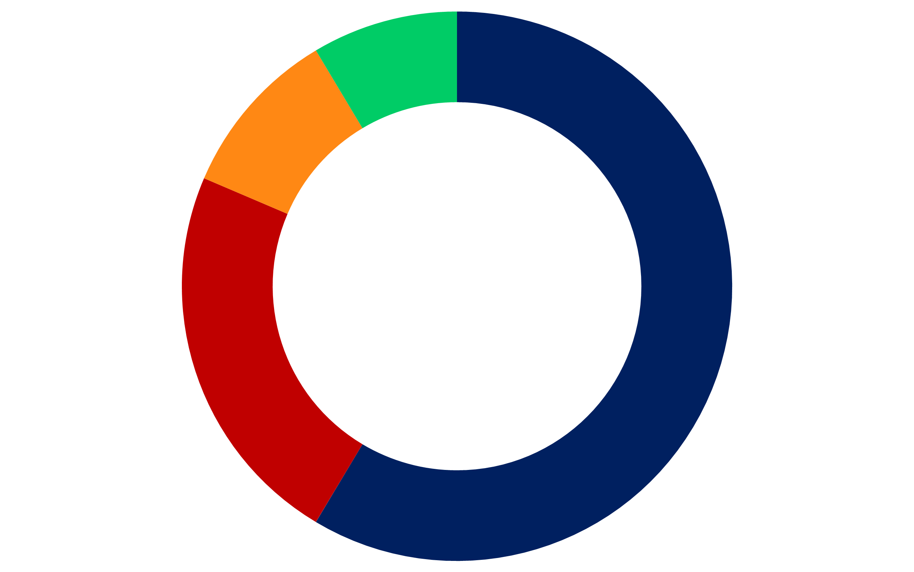
4.3
发展规划|融资计划
融资金额及估值
资金使用计划
N%
N%
500万
N万
N%
N%
N%
融资阶段 融资金额 出让股权比例
推广费用 硬件购买 技术开发 人力成本
1）公司估值不应过高，估值越高，投资人所谈判的条件也越多；
2）融资资金恰当，不多不少，在预期时间内实现规划，过往的融资经历可予以介绍；
3）融资方案不是罗列融资方式，例如股权融资、民间借贷、银行贷款、老股转让等等，罗列融资手段是错误的做法；
4）简要的股权结构可以在本页进行说明；
1）资金使用计划应细化到具体事项以及使用时间，同时应重点突出本轮融资后所能达成的成绩；
2）不要把估值模型、风险把控、危机处理等内容放进商业计划书；可以思考如何保障投资人利益的问题，投资亮点可适当考虑是否添加；
3）退出机制除非明确表态回购、对赌或其他保障性条约，其余列举退出方式的一律不写或只用1句话整体概述；

Slide 17
小
结
商业计划书的撰写应简明扼要、完整有序、重点突出，不应贪大求全，过分表达；
商业计划书的框架内容可自行选择，但要求上下文表达内容有连贯性，有逻辑性；设计应尽可能统一、美观、大方；
中后期的项目要把重心放在对现有业绩的肯定上，介绍的重点可以放在产品服务、市场分析、竞争分析、核心竞争力、运营成果及财务分析几方面；其他模块也尽可能不要缺失；
避免本讲义中提到的禁忌事项，同时注意文中提到的注意事项。

